Slide 1
KILIMO BIASHARA - nmb bank plc
Producers
SEGMENT

Slide 2
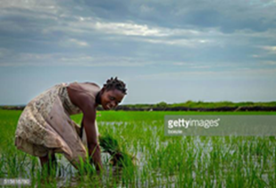
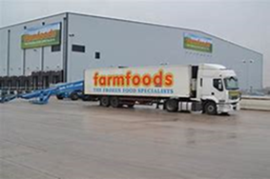
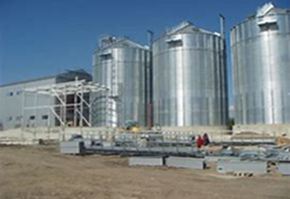
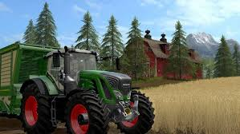
FURSA ZA kiushindani KATIKA KILIMO BIASHARA- nmb bank plc
Waagiza Pembejeo
Wasafirishaji
Wasambazaji/ Huduma
Wakulima Wadogo (Vikundi)
Wakulima Wanaoibukia
Mashamba Makubwa.
Wachuuzi Wadogo/ Watunza Maghala
Wachakataji Mazao
Wasafirishaji
Wafanyabiashara wa Jumla (wholesalers & Retailers)
Viwanda Vikubwa
Waagizaji Bidhaa
AINA ZA WATEJA
AINA ZA HUDUMA FEDHA:
-Kilimo Mkataba
-Stakabadhi Ghalani
-Mikopo ya Kuendesha Biashara
-Uwekezaji
Mitaji ya Kuendesha
Mikopo ya Pembejeo Bidhaa
Barua ya dhamana katika biashara (Trade Finance LCs)
Kukopa Kupitia Bidhaa za Kuuza kama dhamana.
Tunza Akiba kwa ajili ya Mkopo
Kilimo cha Mkataba
Mikopo kwa Wakulima Wanaoibukia
Stakabadhi ya Mazao Ghalani.
Uwekezaji - Trekta, umwagiliaji n.k.
Mafunzo-Taasisi ya NMB Kwa Maendeleo ya Kilimo- NFAD (Bure).
Ubia katika Kilimo- kama TADB, PASS.
Kukopa Kupitia Bidhaa za Mazao kama dhamana/ CMA.
Mikopo ya Stakabadhi ya Mazao Ghalani.
Barua za dhamana (Trade Finance - Guarantees and Letters of credit).
Mitaji ya Kuendesha Biashara (Working capital – Overdrafts)
Mikopo ya Muda Mfupi na Kati /Makampuni
Ubia katika Kilimo kati ya Taasisi Binafsi na Serikali.
Potentials
Hali ya Hewa,
Dhamana Dhaifu/ duni.
Elimu duni kwa wakulima wadogo
Wakulima wasio rasmi (Unorganized) informal producers).
Mitaji ya Muda Mrefu.
Masoko Dhaifu
Ukosefu wa Mitaji ya Muda Mrefu
Gharama ya Mikopo/ Riba.
Ukosefu wa Taarifa sahihi za Masoko
Vigezo Dhaifu vya Dhamana
Changamoto
Mikakati Yetu
Kipunguzo kwa Ankara za Malipo (Invoice Discounting.
Dhamana ya Benki (Bank Guarantees).
NFAD Kwa Kujenga Uwezo katika Wakulima Wadogo/ Ushirika.
Ubia na Mashirikiano mbalimbali.
Udhamini katika Mikopo & Bima.
Ushirikiano katika Kutoa Mitaji- mfano; TADB, FMO, IFC n.k.
Kitengo cha Utafiti na Ushauri wa Kilimo (FAR)- Kujua mwenendo wa soko.

